Slide 1
Dialogforum vandløb 2017

Slide 2
Vandløbsrapporter
Der er indkommet 20 henvendelser.
Opmåling 8 stk.
Grødeskæring 9 stk. 3 stk. manglende på tidspunktet for indmeldelsen, er udført.
3 stk. om udførelsen.
2 stk. om ændring af udførelses tidspunkt.
1 stk. ønske om brug af mindre mejekurv.
Oprensning 4 stk. 2 stk. mangler på grund af vejret.
2 stk. er udført.
Grenskæring 1 stk.
Skalapæl 1 stk.

Slide 3
Vandløb til opmåling 2017/18
Vandløb | Strækning | Bemærkning
Agersnap Bæk | St 800 - 3865 | egenkontrol
Bådsøbæk | St 2314 - 4024 | egenkontrol
Elkjær Bæk | St 438 -803 | egenkontrol
Ilbæk | St 0 - 160 | egenkontrol
Midtbygrøften | St 472 - 792 | egenkontrol
Nørrekjær Bæk | St 732 - 1104 | egenkontrol
Plumpvad Bæk | St 1841-3094 | egenkontrol
Skallebæk varde | St 1555 - 2485 | egenkontrol
Søvig Bæk | St 0 - 6812 | egenkontrol
Toftegrøft | hele | egenkontrol
Ulvemose Bæk | St 4985 - 4500 | egenkontrol
Kærbæk | St. 4900 - 5900. nedstrøms Kærbæk dambrug | egenkontrol
Hestkær Bæk | St. 0 - 2694 | Vandløbslaug
Nebel-Lønnebæk | St 1300 - 2904 | Vandløbslaug
Mariebæk | St 400 - 2435 | Vandløbslaug
Rørkjær Bæk | St 0 - 1314 | Vandløbslaug
Østerlist Bæk | St 2843 - 4357 | Vandløbslaug
Frøsig-Thorlund Bæk | St 786 - 1457 | Vandløbslaug
Engebæk Hoven Å | er opmålt, på denne strækning | Vandløbslaug

Slide 4
Dialogforum vandløb 2017

Slide 5
Varde Kommunes egenkontrol
Løbende tilsyn med vandløbene.
Medarbejderne fører logbog, over grødeskæring og oprensning.
Opstart med ny dokumentation af grødeskæring. Indsendelse af foto.
Opmåling af vandløb der mistænkes for ikke at overholde regulativet.

Slide 6
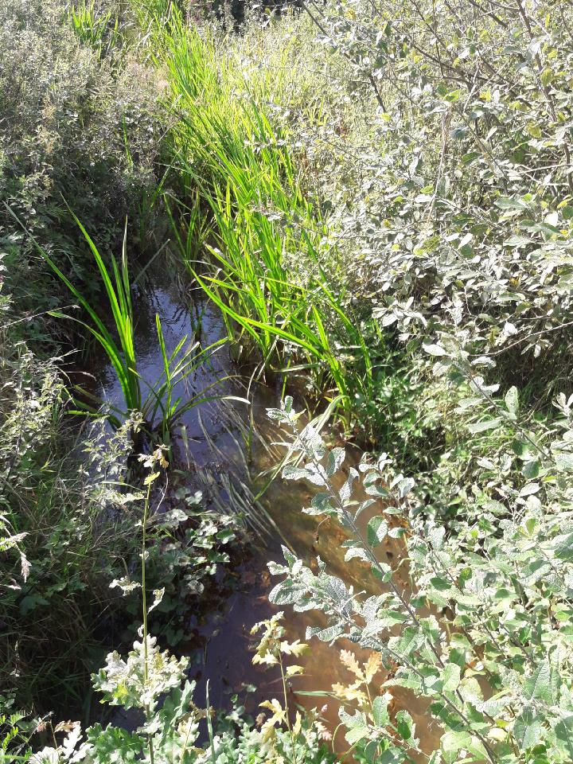
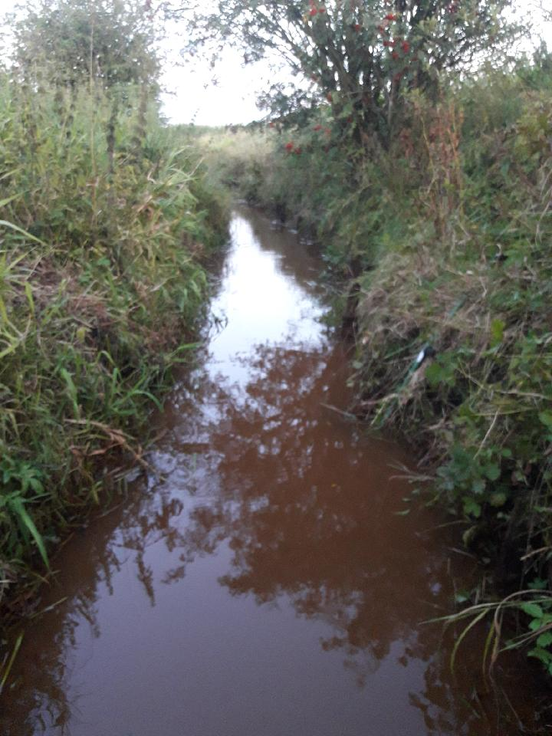

Slide 7
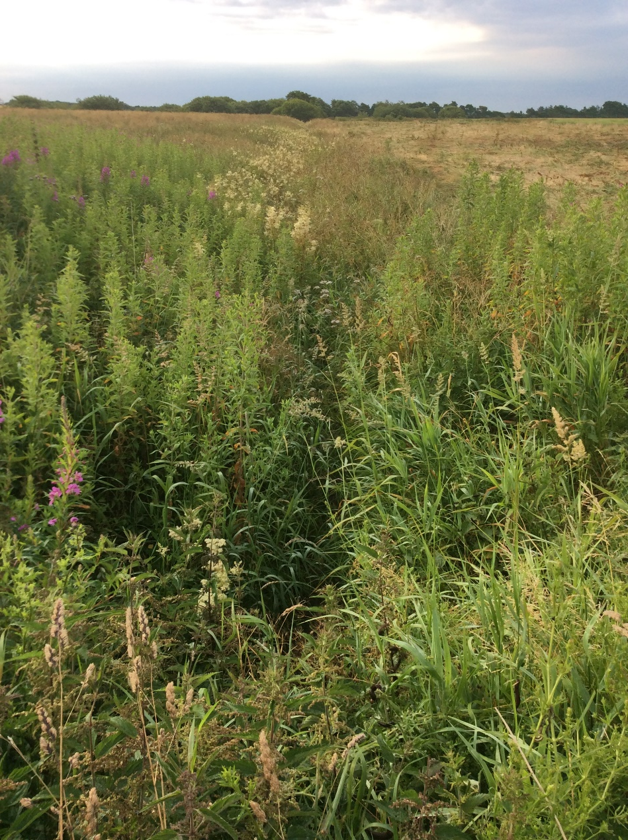
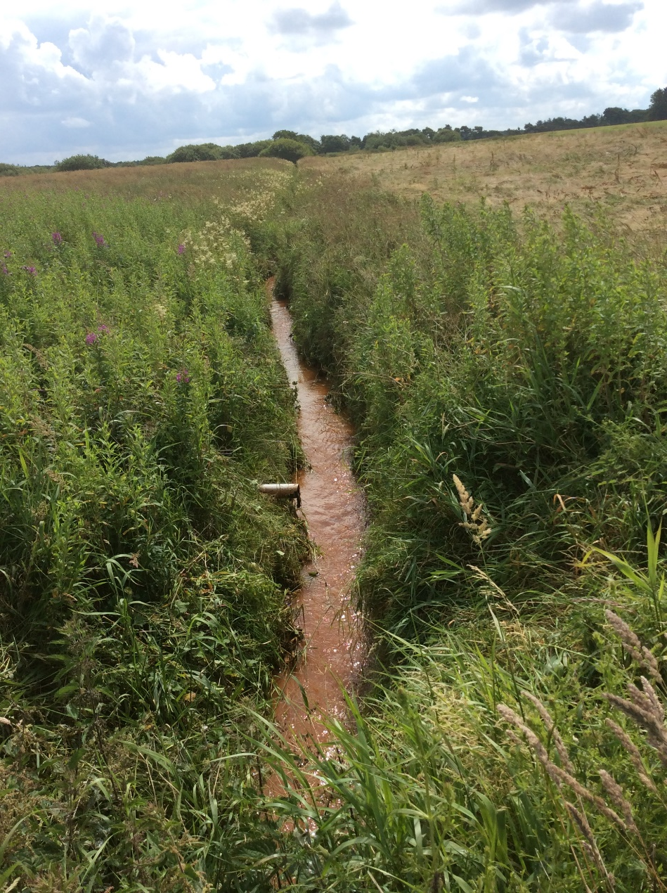

Slide 8
Oprensning af vandløb
Når vi ved en opmåling konstaterer, at vandløbet ikke længere overholder regulativet, på grund af bundhævning eller indsnævring, skal den oprenses så, de igen opfylder kravene i regulativet.
Hvis vandløbet ikke jævnligt oprenses med maskine, kræver det en §3 dispensation.

